Slide 1
Vznik USA
Americká revoluce

Slide 2
Vývoj v 17. – 18. století
Anglie ovládla Nové Nizozemí (1664) – New York
1667 – bredský mír
1624 – 1752 založeno 13 osad (od Atlantiku po Alleghany; kolem ř. Delaware)
správa kolonií
půda Indiánů
1636 – Harvardská univerzita
osvícenství

Slide 3
Po sedmileté válce
Anglie vyčerpaná – větší daně, cla
bostonské pití čaje – 16. 12. 1773
uzavřen bostonský přístav
quebecký pakt (1774)
I. kontinentální kongres ve Filadelfii (1774)
1775 – vojsko kolonistů – George Washington

Slide 4
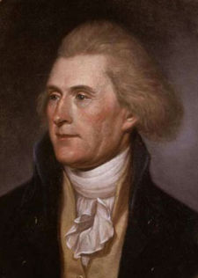
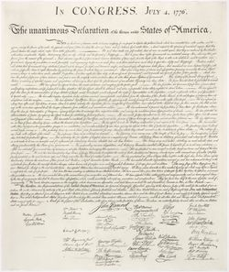
Začátek bojů
1775 – Lexington
T. Pain – Zdravý rozum
II. kontinentální kongres (1775 – 1788)
Prohlášení nezávislosti
4. 7. 1776
Thomas Jefferson
T. Jefferson

Slide 5
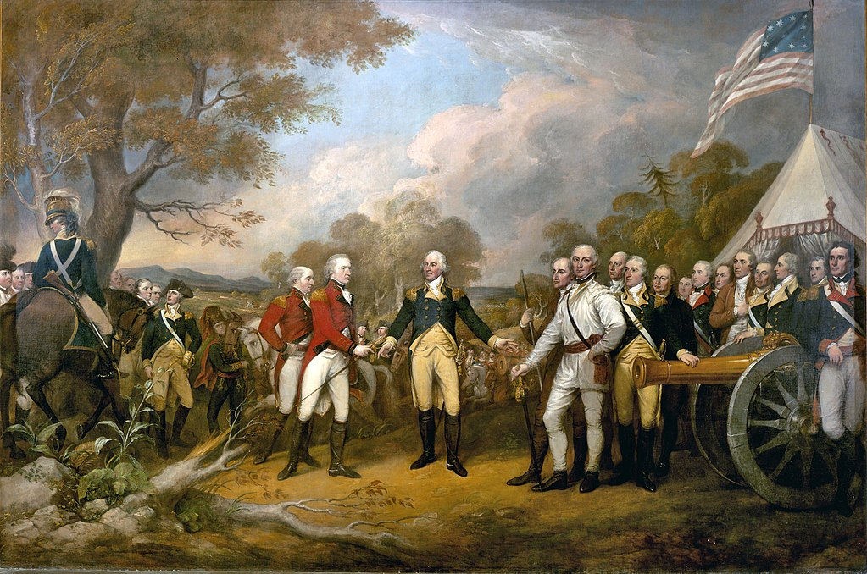
neúspěchy povstalců
⇓
hledání pomoci v Evropě – Benjamin Franklin
1777 – bitva u Saratogy

Slide 6
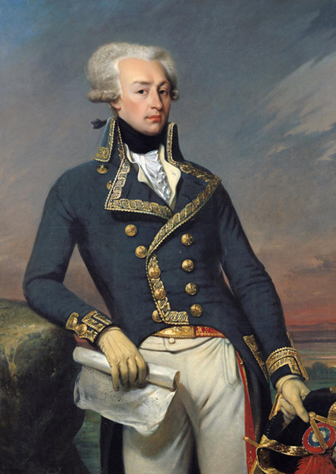
Konec bojů
pomoc Francie
1781 kapitulace Angličanů u Yortownu
mírová jednání v Paříži (1782 – 1783)
zadluženost farmářů ⇒ povstání
markýz de La Fayette

Slide 7
Vývoj americké ústavy
1. ústava z r. 1777
Po r. 1781 diskuse o nutnosti nové ústavy:
T. Jefferson - decentralizace, zemědělská politika; podpora Francie
A. Hamilton – federace, silná ústřední vláda, průmyslový rozvoj
1787 – 2. ústava USA
1788 ratifikována

Slide 8
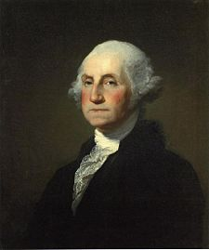
Rozdělení moci
USA federativním státem
výkonná moc: prezident+ vláda
G. Washington
zákonodárná moc: Kongres = Sněmovna reprezentantů + Senát
soudní moc: Nejvyšší soud USA
1. nezávislý stát na kontinentě

